Slide 1

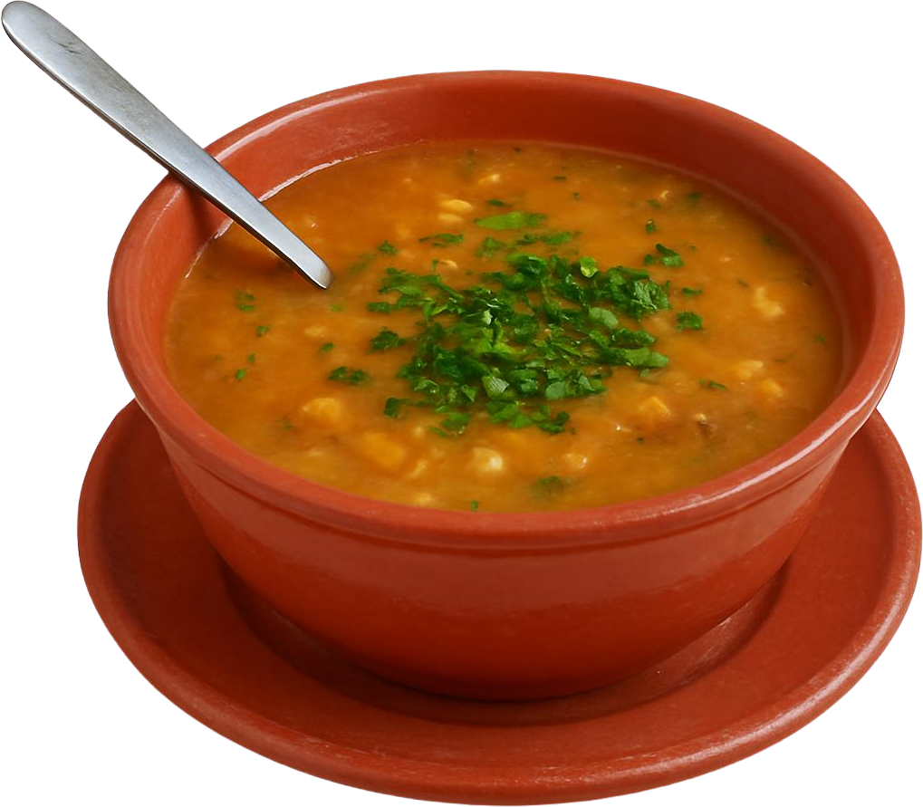
Desafio ASS 2025/2026
“Receitas Sustentáveis, têm Tradição”
TÍTULO DA RECEITA: Sopa da Pedra à nossa moda
INGREDIENTES:
Base
Uma pedra pequena, lisa,
bem lavada e fervida
2,5 a 3 litros de água
2 folhas de louro
3 colheres de sopa de azeite
Pimenta preta a gosto
Sal apenas no final
Leguminosas
400 gramas de feijão vermelho seco
(demolhar 8 a 12 horas)
Legumes
4 batatas médias
3 cenouras
300 gramas de abóbora
2 nabos
1 cebola grande
3 dentes de alho
200 gramas de couve
200 gramas de repolho
Carnes e enchidos
1 morcela
1 chouriço
1 orelha de porco
300 gramas de entremeada
https://alimentacaosaudavelesustentavel.abaae.pt/receitas-sustentaveis/

Slide 2
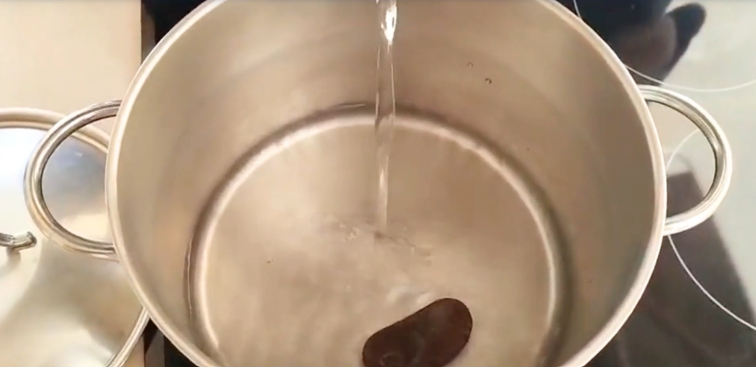
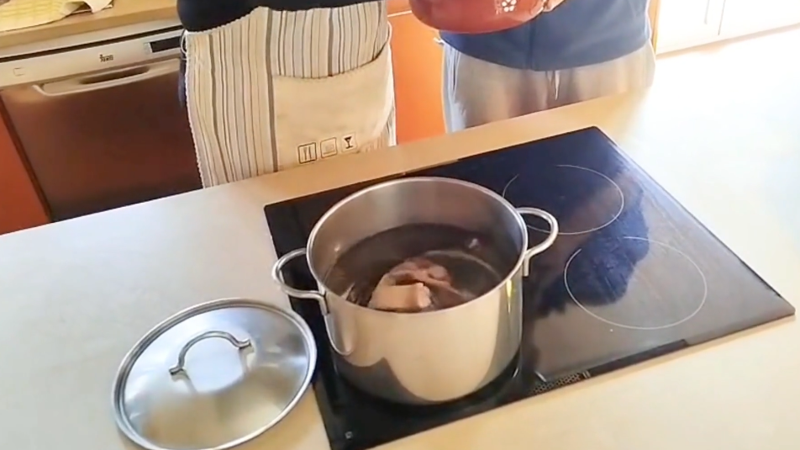
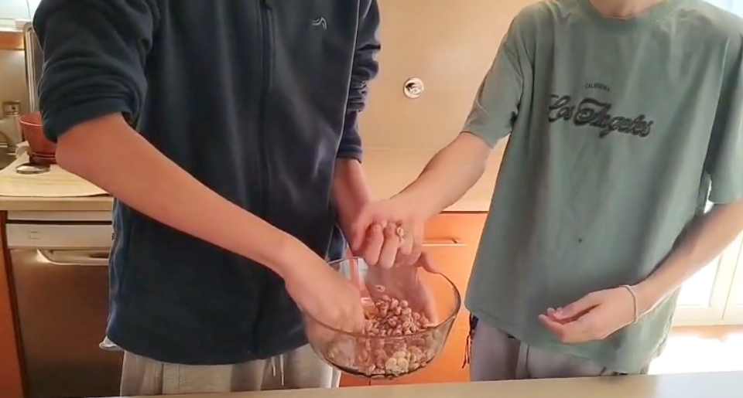
Desafio ASS 2025/2026
“Receitas Sustentáveis, têm Tradição”
PROCEDIMENTOS:
1º) Lava bem a pedra e posteriormente ferve-a em água, 10 minutos.
2º) Noutra panela leva a água ao lume. Quando estiver a ferver
junta o feijão demolhado, a orelha, a entremeada e o louro.
Coze cerca de 60 minutos.
3º) A meio acresccenta o chouriço e a morcela.
https://alimentacaosaudavelesustentavel.abaae.pt/receitas-sustentaveis/

Slide 3
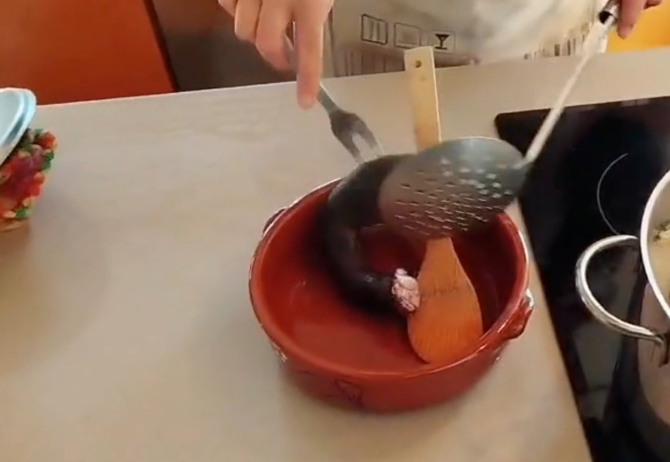
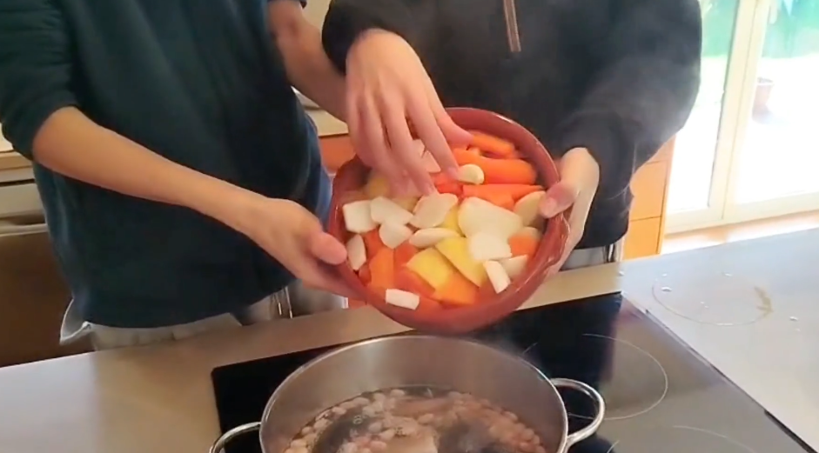
Desafio ASS 2025/2026
“Receitas Sustentáveis, têm Tradição”
PROCEDIMENTOS:
4º) Quando tudo estiver cozido, retira as carnes e enchidos. Reserva.
5º) Junta cebola e alho picados. Acrescenta batatas, cenouras,
abóbora e nabos em cubos. Coze até ficarem macios.
https://alimentacaosaudavelesustentavel.abaae.pt/receitas-sustentaveis/

Slide 4
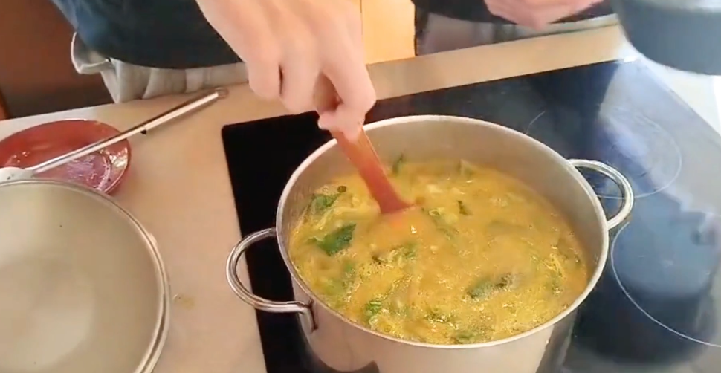
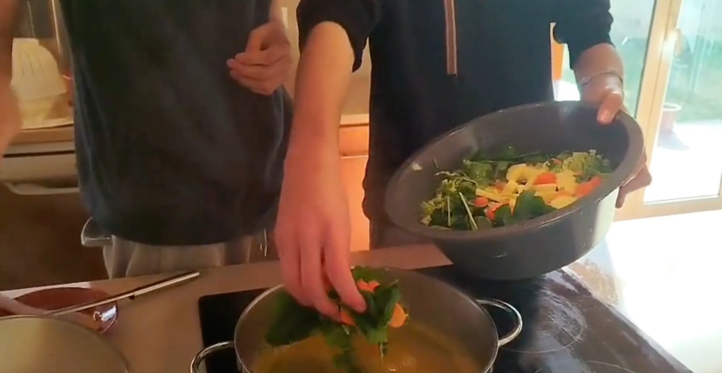
Desafio ASS 2025/2026
“Receitas Sustentáveis, têm Tradição”
PROCEDIMENTOS:
6º) Esmaga algumas batatas para dar corpo.
7º) Junta couve e repolho. Acrescenta azeite, pimenta e ajusta o sal.
Deixa cozer mais 10 minutos.
https://alimentacaosaudavelesustentavel.abaae.pt/receitas-sustentaveis/

Slide 5
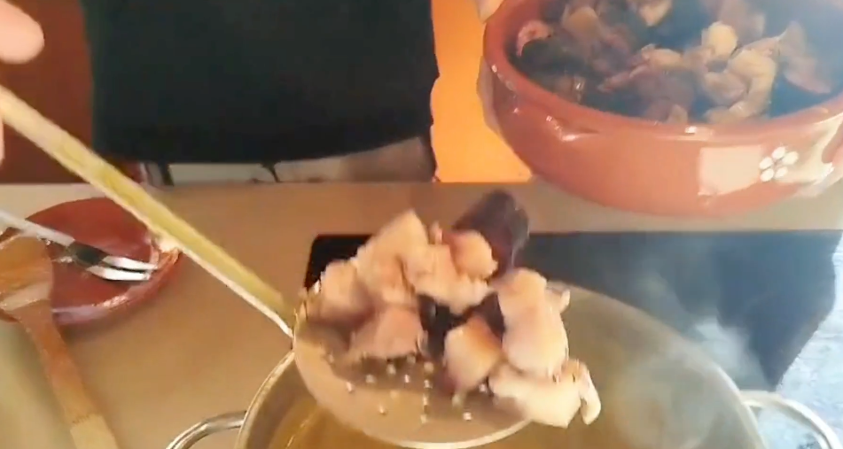
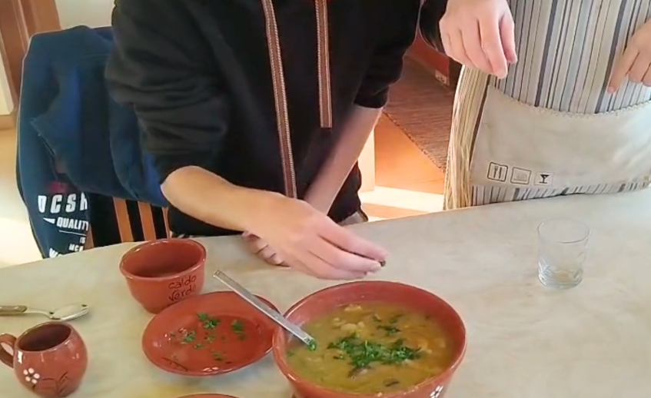
Desafio ASS 2025/2026
“Receitas Sustentáveis, têm Tradição”
PROCEDIMENTOS:
8º) Corta as carnes em pedaços e acrescenta no final. Envolve bem.
9º) Apaga o lume e só então junta os coentros picados.
https://alimentacaosaudavelesustentavel.abaae.pt/receitas-sustentaveis/

